Slide 1
Codeengn 03

Slide 2
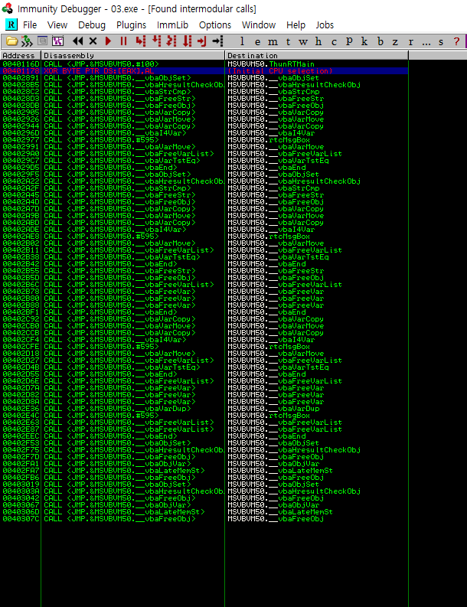
풀이과정
Search For – All intermodular calls 에서 api 검색

Slide 3
풀이과정
strcmp라니
이름부터가 수상해보인다
내가 입력한거랑 패스워드랑 비교할 것 같은 직감

Slide 4

풀이과정
strcmp를 호출하는 부분을 따라갔더니 “2G83G35Hs2”라는 수상한 문자열이 반겨준다.
BP를 걸고 스택값을 확인해본다.

Slide 5
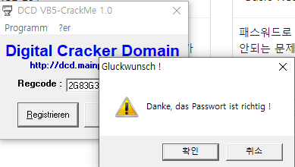
풀이과정
내가 입력한 문자열과 비교하는걸 보니 아까 본게 패스워드가 맞는것같다.
그대로 입력하면 성공 메시지가 뜬다.

